Slide 1
Szakképzés és felnőttképzés helyzete az OKJ változás tükrében
Forrás:
FVSZ szakmai nap, 2019. 11. 14.
Mátyus Mihály előadása
kiegészítve

Slide 2
ITM – szakképzés 4.0 szakmai oktatás - szakmai képzés
Az oktatás 3 jogszabályi alappillére:
Köznevelési törvény
Szakképzési törvény
Felsőoktatási törvény
Felnőttképzési törvény (bizonyos tevékenységeket szabályoz, mindegyikre hat)
Cél: a Szkt és Fktv mögött egyetlen átfogó végrehajtási rendelet legyen
Oktatás, képzés
szabályozási szempontból
Szakképzés Felnőttképzés
(Tanulók és felnőttek) (Csak felnőttek)
A magyar oktatási rdsz egyik pillére
Notes:
3 fő pillér:
Szakkt, Köznt., Felsőokt.tv. továbbá a Fktv
Szkt+Fktv - nél csak 1-1 végrehajtási rendelet lesz., valamint 1 hatályba/hatályon kívül helyező.
Az Fktv mai értelmezése szerinti képzési körök megszűnnek.

Slide 3
Jogszabályok, forráshelyek
229/2019. (IX.30.) Korm.r. - OKJ módosítás (MK.162. sz.) 2020. 09.01-től
2019. évi LXXX. tv. a szakképzésről, (MK.191. sz.) 2020. 01.01-től kivéve a szakképzés hozzájárulási §-ok
A Kormány …/2019. (…) Korm. rendelete a szakképzésről szóló törvény végrehajtásáról - tervezet (171 oldal)
  Felnőttképzési törény módosítása – tervezet
  1410/2019 (VII.9.) Korm. Határozat - szabályozott szakmák felülvizsgálatáról 2020. 12.31.
  Innovatív Képzéstámogató Központ (ikk.hu)

Slide 4
Szóhasználati, fogalmi változások:
OKJ helyett szakmajegyzék (174 szakma +/-) Kormányrendeletben jelenik meg - csak iskolában!
KKK – Képzési és Kimeneti Követelmények – a minisztérium honlapján teszi közzé, nem jelenik meg rendeletben
Alapszakma
Részszakmák – külön nem jelenik meg rendeletben,
Tanulói munkaszerződés
Duális képzés – nagyon laza megállapodás a vállalatokkal
Programterv – vállalat a KKK alapján
Ágazati alapoktatás – ágazati alapvizsga

Slide 5
A szakképzés rendszere
Szakképzés
Programkövetelmény alapján
- szakosító képzések
- eddigi ráépülések
- speciális képzések
- munkakörhöz kötött képzések
Ágazati Szakirányú - vállalati képzések stb.
alapoktatás oktatás
(csak (duális
iskolában) oktatás vagy
szakképző iskola)
Szakmai oktatás
Szakmai képzés
Alapszakma
oktatása
Részszakma
oktatása
Felnőttképzők képzést folytathatnak
Notes:
OKJ helyett – szakmajegyzék lesz! Ez kormányrendeletben jelenik majd meg. Még lehet változás a 174 szakmában.
A szakmák KKK-ja nem rendeletben jelenik meg, hanem a minisztérium honlapján.
Részszakmák - ezek külön nem jelennek meg rendeletben!
- adott szakma Képzési Kimeneti Követelmények (KKK) tartalmazzák, ha meghatározásra kerülnek
Ágazati alapoktatás után (2 év) ágazati szakvizsga (minden tanuló végzettséggel távozzon).
Szakképző iskola: 3 év (1 év alapozás)
Technikum: 5 év (2 év alapozó)
2 év után alapozó vizsga, csak után mehet tovább a duális szakképzésbe. (közismereti oktatás + szakmai oktatás)
Duális képzésben résztvevő vállalat: megállapodik az iskolával, hogy mekkora részét végzi a képzésnek (szabad választás), programtervet készít a KKK alapján.
Felnőttképző:
Részszakmák oktatása (KKK alapján) – iskola is végezheti, uaz a szabályozás vonatkozik rá ebben a tekintetben, mint a felnőttképzőkre.
Szakmai képzés - mint a mostani B kör, ahhoz hasonlít majd
- felelős miniszter veszi nyilvántartásba (jogszabály alapján meghatározott)
- mérési/értékelés rész részletesebb kidolgozása
PK-k: - olyan lehet, amire a munkaerőpiacnak szükséges van
- nem cél egy másik szakmajegyzék létrehozása!

Slide 6
Oktatási, képzési jogviszony
Szakmai oktatásban: tanulói jogviszony (25 éves korig) vagy felnőttképzési jogviszony (tankötelezettséget követően)
Felnőttképzésben: felnőttképzési jogviszony

Slide 7
Mérés, értékelés
Szakmai oktatás és szakmai képzés (azaz szakképzés) esetén akkreditált vizsgaközpontban történik
Tényleges kimenet szabályozás, a KKK-ben részletesen kell a mérés/értékelést leírni – egyforma mérés
A NAH által, személytanúsító rendszer szerint akkreditált intézmény
(MSZ EN ISO/IEC 17024 Személyek tanúsítását végző
testületek általános követelményei c. magyar szabvány)
(műszaki terület, pl. hegesztők)
Bármely jogi személy lehet
Notes:
Ha vizsgával zárul (szakmai oktatás/képzés), akkor az akkreditált vizsgakp-ok végzik.
A KKK-kban olyan részletesen kell meghatározni a mérés/értékelést, hogy mindenhol egyformán lehessen mérni. (nem folyamatszabály, hanem kimenet – pl. puzzle kirakása, mindenkinél uaz a vége).
NAH – az akkred.vizsgakp. végzi majd a személytanúsítást.
Az ISO 17024 szabvány egy keretet ad, pontosan le kell fektetni, hogy értékel, felügyel, függetlenít stb. a szervezet. Pártatlanság, függetlenség!

Slide 8
Képesítések, végzettségek, bizonyítványok
Szakmai oktatás
(alapozó vizsga + szakmai vizsga)
Szakma
„technikus”: oklevél, államilag elismert középfokú végzettség és szakképzettség
TECHNIKUM
Legalább 1 v. több munkakör betöltésére jogosít
szakmai bizonyítvány, államilag elismert középfokú végzettség és szakképzettség
SZAKKÉPZŐ ISKOLA
Részszakma
szakmai bizonyítvány, államilag elismert alapfokú végzettség és szakképzettség
Legalább 1 munkakör betöltésére jogosít
Szakmai képzés
(képesítő vizsga)
Vállalati elvárás, munkakör,
szabályozott szakmák,
hatósági képzések
képesítő bizonyítvány, államilag elismert szakképesítést tanúsít
Notes:
Technikum: az emelt szintű érettségi mellé az 5. év végén technikusi oklevelet kapnak a végzettek.
Nagy szabású munka zajlik, csökkenteni kell a szabályozott szakmák számát! Ezt az EU felé is teljesíteni kell, elvárás.
Szabályozott szakma csak az maradhat, amely kellő indokoltsággal bír, közérdek, hatással van a lelki/testi egészségre, stb. pl pedagógiai, eü-i munka
2012/13-ban 400 féle hatósági képzést mértek fel, ez túl sok!
A szabályozott szakmát a kijelölt hatóság ismeri el, rendeletben kell majd szabályoznia. (pl. PM mérlegképes, adótanácsadó)

Slide 9
Felnőttképzés
Bejelentés alapján
Bármely képzés
Engedély alapján
Részszakma
Szakmai képzés
Államilag támogatott képzés
felnőttképzési államigazgatási
szerv = eddigi hatóság (PmKH)
Notes:
Minden képzés legalább bejelentési kötelezettséggel jár! (Mátyus M.) Még a konferenciák is, ha képzés…
Milyen hatóság vezeti majd az adatszolgáltatási rendszert? Állítólag egy új hatóság lesz.

Slide 10
Bejelentés alapján folyó képzések
A tevékenység megkezdéséről bejelentés a felnőttképzési államigazgatási szervnek
Működési feltételek:
  Felnőttképzési szerződés és személyes adatok kezelése
  A képzések megvalósításáról jelentés a Felnőttképzési Információs Rendszerbe (képzés neve, első képzési napja, befejezés tervezett időpontja)
  OSAP adatszolgáltatás
  (Szolgáltatási tv. vonatkozik rá, de FSZ-t kell kötni, FIR KRÉTA ?
  Ellenőrizhető !!!!
  ÁFA ????
Notes:
Bejelentett képzések: a Szolg.tv vonatkozik ezekre, nem az Fktv! De fsz-t kell kötni! + FIR (lehet, hogy a KRÉTA) + OSAP
Azaz ellenőrizhetővé válnak.
Áfa????

Slide 11
Engedély alapján folyó képzés
Az engedély feltételei
Rendelkezik minőségirányítási, ügyfélszolgálati és panaszkezelési rendszerrel, illetve ezek működtetéséhez szükséges feltételekkel
Rendelkezik vagyoni biztosítékkal
Létesítő okiratában,működési engedélyében, vagy egyéni vállalkozói nyilvántartásában a tevékenységei között oktatás vagy képzés szerepel

Slide 12
Engedély alapján folyó képzés
Működési szabályok
Felnőttképzési szerződés és személyes adatok kezelése
Szakértővel minősített képzési program (szakképzés esetén képzési és kimeneti követelmények vagy programkövetelmények alapján)
Személyi és tárgyi feltételek
Előzetes tudásmérés
Minőségirányítási rendszer működtetése (részeként ügyfélszolgálati, panaszkezelési és oktatói minősítési rendszer)
Kétévente külső értékelés
Felnőttképzési Információs Rendszerbe adatszolgáltatás (képzés neve, első képzési napja, befejezés tervezett időpontja)
OSAP adatszolgáltatás
Képzési dokumentumok vezetése (jelenlegi szabályok szerint)
Notes:
Mátyus M: név szerint kell bevinni a résztvevőt!!!

Slide 13
Ellenőrzés – bejelentés és engedély esetén is!
Felnőttképzési államigazgatási szerv végzi évenkénti ellenőrzési terv alapján, az ellenőrzések eredményéről tájékoztatás a felnőttképzésért felelős miniszter részére
Szankciók: hatályos szabályozáshoz hasonlóan, kevésbé súlyos, vagy súlyos szabálysértések, a felnőttképzési államigazgatási szerv nagyobb mérlegelési jogkörében
Az engedélyezés és ellenőrzés folyamatában szakértői bizottság kirendelhetősége
Notes:
Mind a bejelentés, mind az engedélykérés esetében ellenőrzés lesz.

Slide 14
Felnőttképzési szakértői rendszer
Csak egy fajta szakértő, vhr-ben meghatározott feltételek alapján
Nincsenek külön szakterületek, a szakértő igénybevételének jellege és/vagy a képzés tartalmának megfelelő szakértő
Tevékenység engedély alapján, kérelem a Hatóság felé
Szakértői továbbképzés (kétévente kötelező, 20 óra, a jelenlegi szabályok szerint), a Hatóság szervezi
Ellenőrzésük és szankcionálásuk a jelenlegi szabályok szerint

Slide 15
Átmeneti rendelkezések
Az Fktv. módosításai 2020. július 1-én lépnek hatályba
Átmeneti rendelkezésekre főszabály:
  A jelenlegi Fktv. Szerint 2022. december 31-ig folyhat képzés (le kell addig vizsgázni).
  Jelenlegi OKJ-s képzések 2020. december 31-ig indíthatóak.
  Várhatóan 2020. június 30-ig lehet új képzést engedélyeztetni!
  Új Fktv. várhatón 2020. július 1-től lesz hatályos.
Vizsgaszervezési engedélyek 2022. december 31-ig érvényesek, a vizsgáztatásra vonatkozó jelenlegi szabályokkal.
A jelenlegi szakértői tevékenység és szakértői körökre vonatkozó szabályok 2022. december 31-ig hatályosak.
Notes:
Vizsgáztatás a jelenlegi szabályok szerint 2022.12.31-ig. Ezt követően várhatóan felkenik a szakképzőiskolákat, 2024.12.31-ig, hogy a maradékot vizsgáztassák.
A programkövetelményeket ki fogja elkészíteni? – még nincs eldöntve

Slide 16
Átmeneti rendelkezések – áfa tv.

Slide 17
Alkalmazandó jogszabályok
Szakképzés: Szkt., részben Fktv., részben Nkt.
Felnőttképzés: Fktv., részben Szkt., és Szolgtv.
Jelenlegi jogalkotási folyamatok még zajlanak.
2019. november 14. Mátyus Mihály ITM

Slide 18
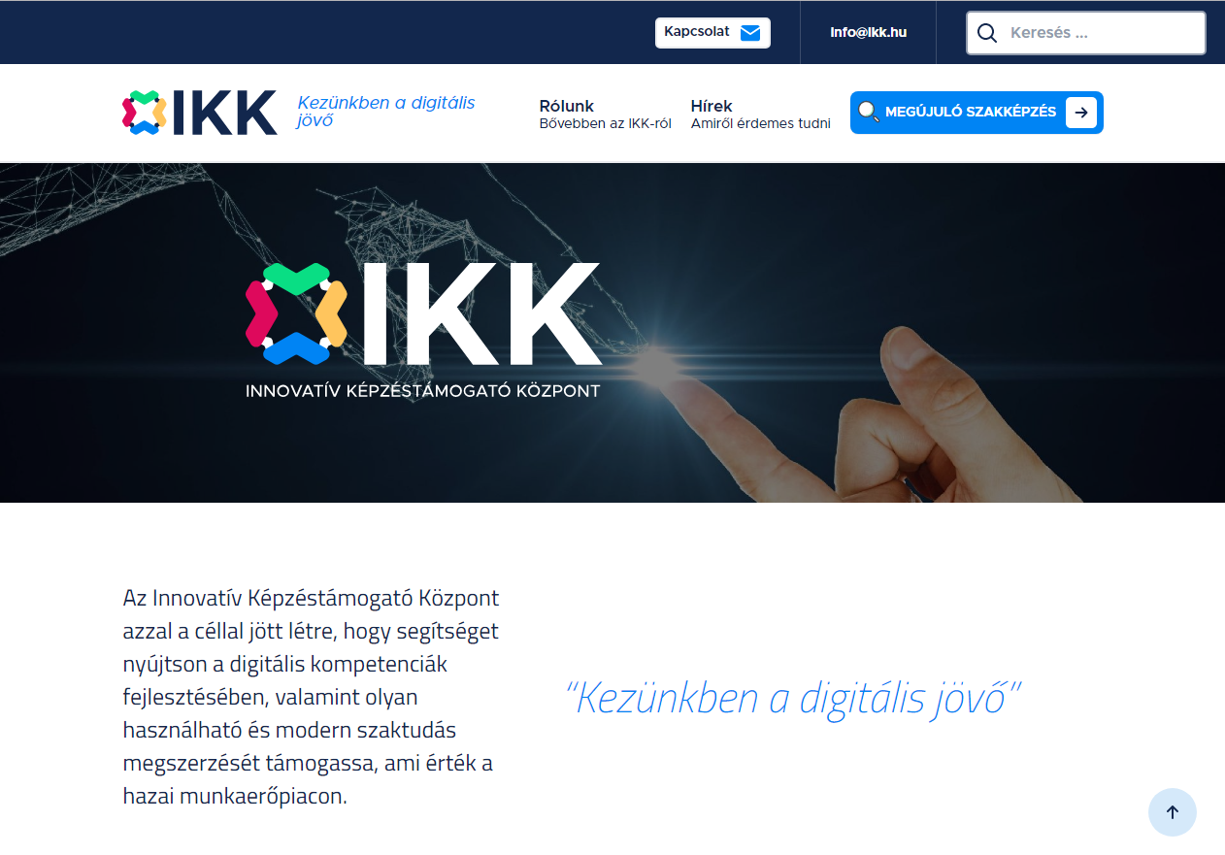
IKK Zrt. – NSZFH részbeni „utódja”

Slide 19
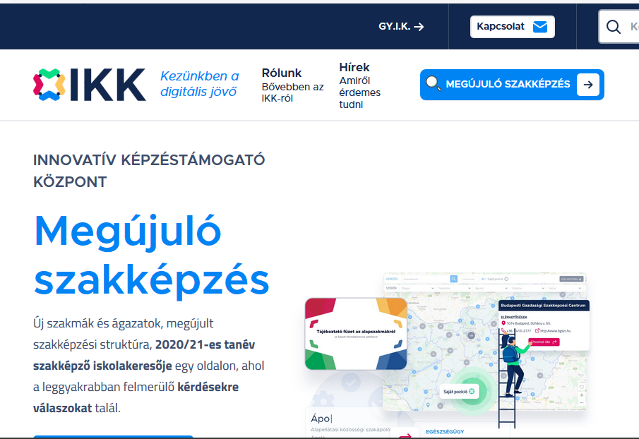

Slide 20

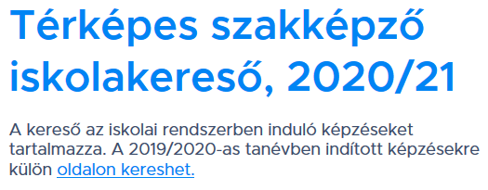
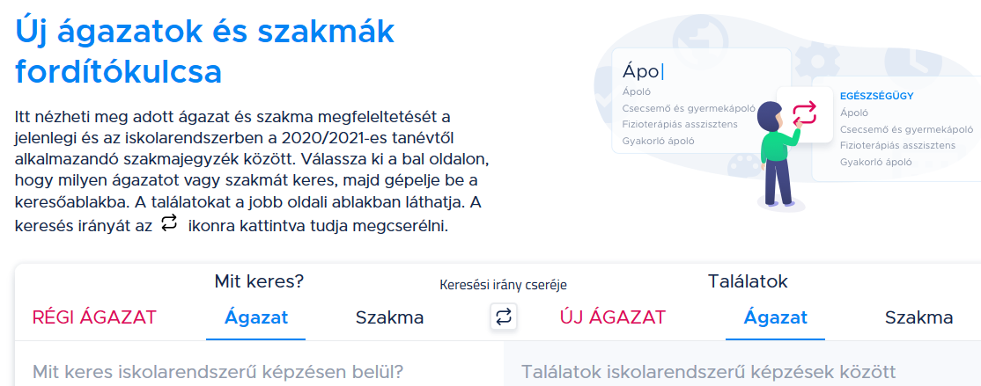

Slide 21

ÚJRATERVEZÉS !!!!
Köszönöm a figyelmet!
Szilber Erzsébet
Felnőttképzési szakértő
2019. 12. 03.

